Slide 1
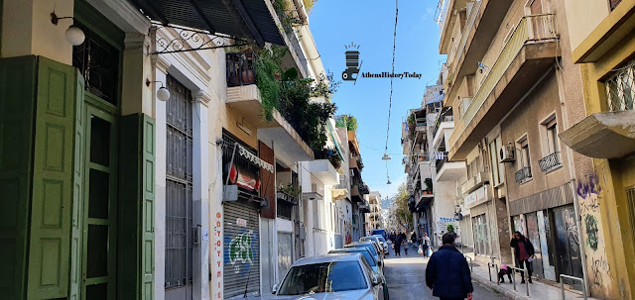
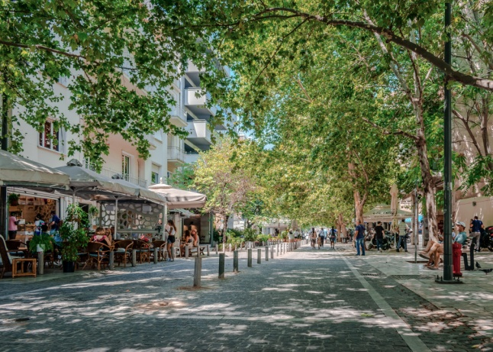
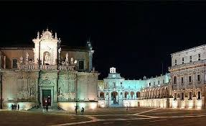
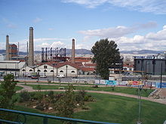
Πλατεία Βάθης
2022 - 2023
Μελέτη αστικού περιβάλλοντος,
αστικό πράσινο, ηχορύπανση, καυσαέρια
Πεζόδρομος Διονυσίου Αρεοπαγίτου
Lecce, Ν. Ιταλία
Τεχνόπολις, Γκάζι
Μουσική επένδυση
Σταμάτη Σπανουδάκη

Slide 2
Γενικές Πληροφορίες
Η παρούσα δράση εκπονήθηκε στα πλαίσια υλοποίησης του εκπαιδευτικού προγράμματος, “το παιδί, η πόλη και τα μνημεία”, σε συνεργασία με την Τεχνόπολη του Δήμου Αθηναίων.
Για την υλοποίηση της δράσης οι συμμετέχοντες μαθητές χωρίστηκαν σε τρεις ομάδες. Κάθε ομάδα περιηγήθηκε σε γειτονιές της Αθήνας, φωτογραφίζοντάς τες για να συλλέξει το απαιτούμενο υλικό.
Οι περιοχές της Αθήνας τις οποίες επίλεξαν οι μαθητές για να μελετήσουν είναι:
Το Θησείο και η ευρύτερη περιοχή
Το Γκάζι και η περιοχή γύρω από το παλαιό εργστάσιο του Φωταερίου
Η Πλατεία Βάθης και η ευρύτερη περιοχή
Οι μαθητές που δήλωσαν επιθυμία ένταξής τους στο πρόγραμμα της Τεχνόπολης είχαν την δυνατότητα να επισκεφτούν τις πόλεις Lecce, Πομπηία, Νάπολη, Ματέρα και τα ελληνόφωνα χωριά της Ν. Ιταλίας.

Slide 3
Στο πρόγραμμα συμμετείχαν οι μαθητές:
ΑΛΑΜΑΝΟΣ ΣΠΥΡΙΔΩΝ | Α1
ΑΝΤΩΝΟΠΟΥΛΟΥ ΑΝΝΑ – ΜΑΡΙΑ | Β1
ΒΑΒΟΥΛΑΣ ΘΕΟΔΩΡΟΣ | Α1
ΓΑΛΑΝΗΣ ΜΑΡΙΟΣ | Β1
ΓΚΟΥΓΚΑΡΑ ΑΛΙΚΗ | Α1
ΙΟΡΔΑΝΟΠΟΥΛΟΣ ΒΥΡΩΝ | Β1
ΙΩΑΝΝΟΥ ΑΝΔΡΕΑΣ | Α1
ΚΑΡΑΓΕΩΡΓΗΣ ΚΩΝΣΤΑΝΤΙΝΟΣ | Β1
ΚΑΡΑΛΗ – ΚΑΡΑΜΑΝΗ ΕΙΡΗΝΗ | Α1
ΚΙΤΑ ΕΛΕΝΗ | Α1
ΚΟΥΛΕΤΑ ΕΥΑΓΓΕΛΙΑ | Α2
ΚΟΥΡΛΗ ΔΕΣΠΟΙΝΑ | Α2
ΜΟΥΤΣΟΥ ΔΗΜΗΤΡΑ | Α2
ΜΠΟΥΓΑΛΗ ΑΘΗΝΑ | Β2
ΜΠΟΥΓΑΛΗ ΠΟΛΥΤΙΜΗ | Α2
ΠΑΝΤΕΛΙΑΣ ΣΠΥΡΙΔΩΝ | Α2
ΠΑΥΛΑΝΤΗ ΑΝΑΣΤΑΣΙΑ | Β2
ΠΕΤΡΑΚΗΣ ΝΙΚΗΤΑΣ | Α3
ΠΙΤΣΙΚΑΛΗ ΑΙΚΑΤΕΡΙΝΗ | Β2
ΠΛΑΤΑΝΙΑΣ ΠΑΝΑΓΙΩΤΗΣ | Α3
ΠΛΕΣΣΑΣ ΣΤΕΦΑΝΟΣ | Β2
ΠΟΥΛΙΟΣ ΓΕΩΡΓΙΟΣ | Β2
ΠΥΡΣΟΥ ΝΙΚΟΛΕΤΤΑ | Β2
ΡΙΖΙΚΙΑΝΟΥ ΡΟΔΑΝΘΗ | Β2
ΡΙΖΟΥ ΦΡΕΙΔΕΡΙΚΗ | Β2
ΣΑΡΗΜΠΕΓΙΟΓΛΟΥ ΒΑΤΙΣΤΑΣ | Α3
ΣΑΡΡΑΣ ΧΡΗΣΤΟΣ | Α3
ΣΚΟΥΛΑΚΗΣ ΧΑΡΑΛΑΜΠΟΣ | Β2
ΤΣΕΣΜΕΤΖΗΣ ΕΥΑΓΓΕΛΟΣ | Β2
ΤΣΙΝΓΚΑ ΔΗΜΗΤΡΑ | Α3
ΧΡΗΣΤΟΥ ΕΥΑΓΓΕΛΟΣ | Α3
Υπεύθυνοι καθηγητές
Μαρία Καρβούνη
Αγγελική Τσιαγγάλη
Νικόλαος Κιζλαρίδης

Slide 4
Στόχοι της δράσης
Η προβολή ενός σύγχρονου αστικού περιβάλλοντος και η επιρροή του στην ψυχική και την σωματική υγεία του ανθρώπου.
Επίσης πως, η αναβάθμιση περιοχών και η βελτίωση των χώρων διαμονής συντελούν στην αναβάθμιση της ποιότητας ζωής των κατοίκων που διαμένουν σ΄αυτές και την αύξηση της παραγωγικότητας.
Στη συνέχεια της παρουσίασης…
Θα κάνετε τη βόλτα σας στο καταπράσινο κέντρο της Αθήνας, από το Παναθηναϊκό Στάδιο περνώντας μέσα από τον Εθνικό Κήπο και το Ζάπειο και αφού διασχίσετε τον πεζόδρομο της οδού Διονυσίου Αρεοπαγίτου θα καταλήξετε στο Θησείο.
Στη συνέχεια της βόλτας σας θα περιηγηθείτε στο Γκάζι και θα γνωρίσετε το παλαιό εργοστάσιο φωταερίου της Αθήνας που φώτιζε την πρωτεύουσα από το 1857.
Επόμενη στάση στη βόλτα μας η πλατεία Βάθης, μία περιοχή με παριζιάνικη κουλτούρα που δυστυχώς υποβαθμίστηκε με το πέρασμα των χρόνων και έχασε την παλιά της αίγλη.
Τελευταίος προορισμός η Ν. Ιταλία. Θα παρακολουθήσετε στιγμές των μαθητών από το εκπαιδευτικό τους ταξίδι.

Slide 5
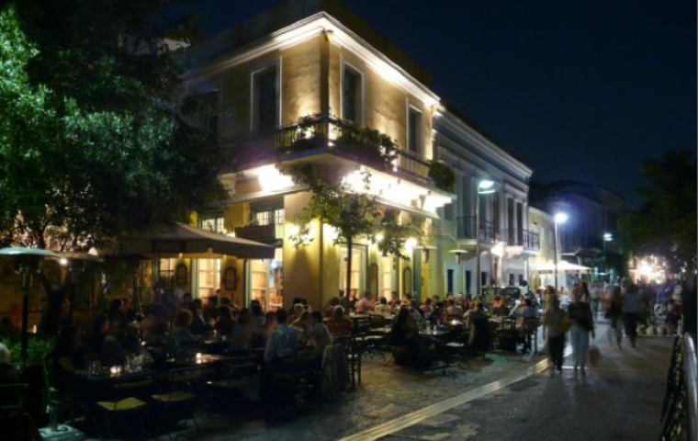
Θ Η Σ Ε Ι Ο
PRESS PLAY

Slide 6
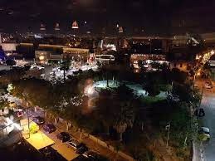
Γ Κ Α Ζ Ι
PRESS PLAY

Slide 7
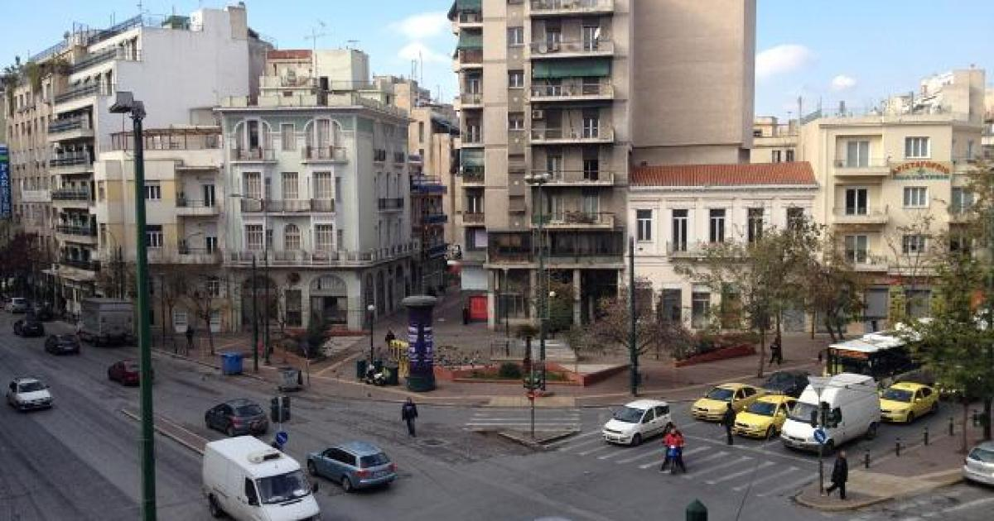
ΠΛΑΤΕΙΑ ΒΑΘΗΣ
PRESS PLAY

Slide 8
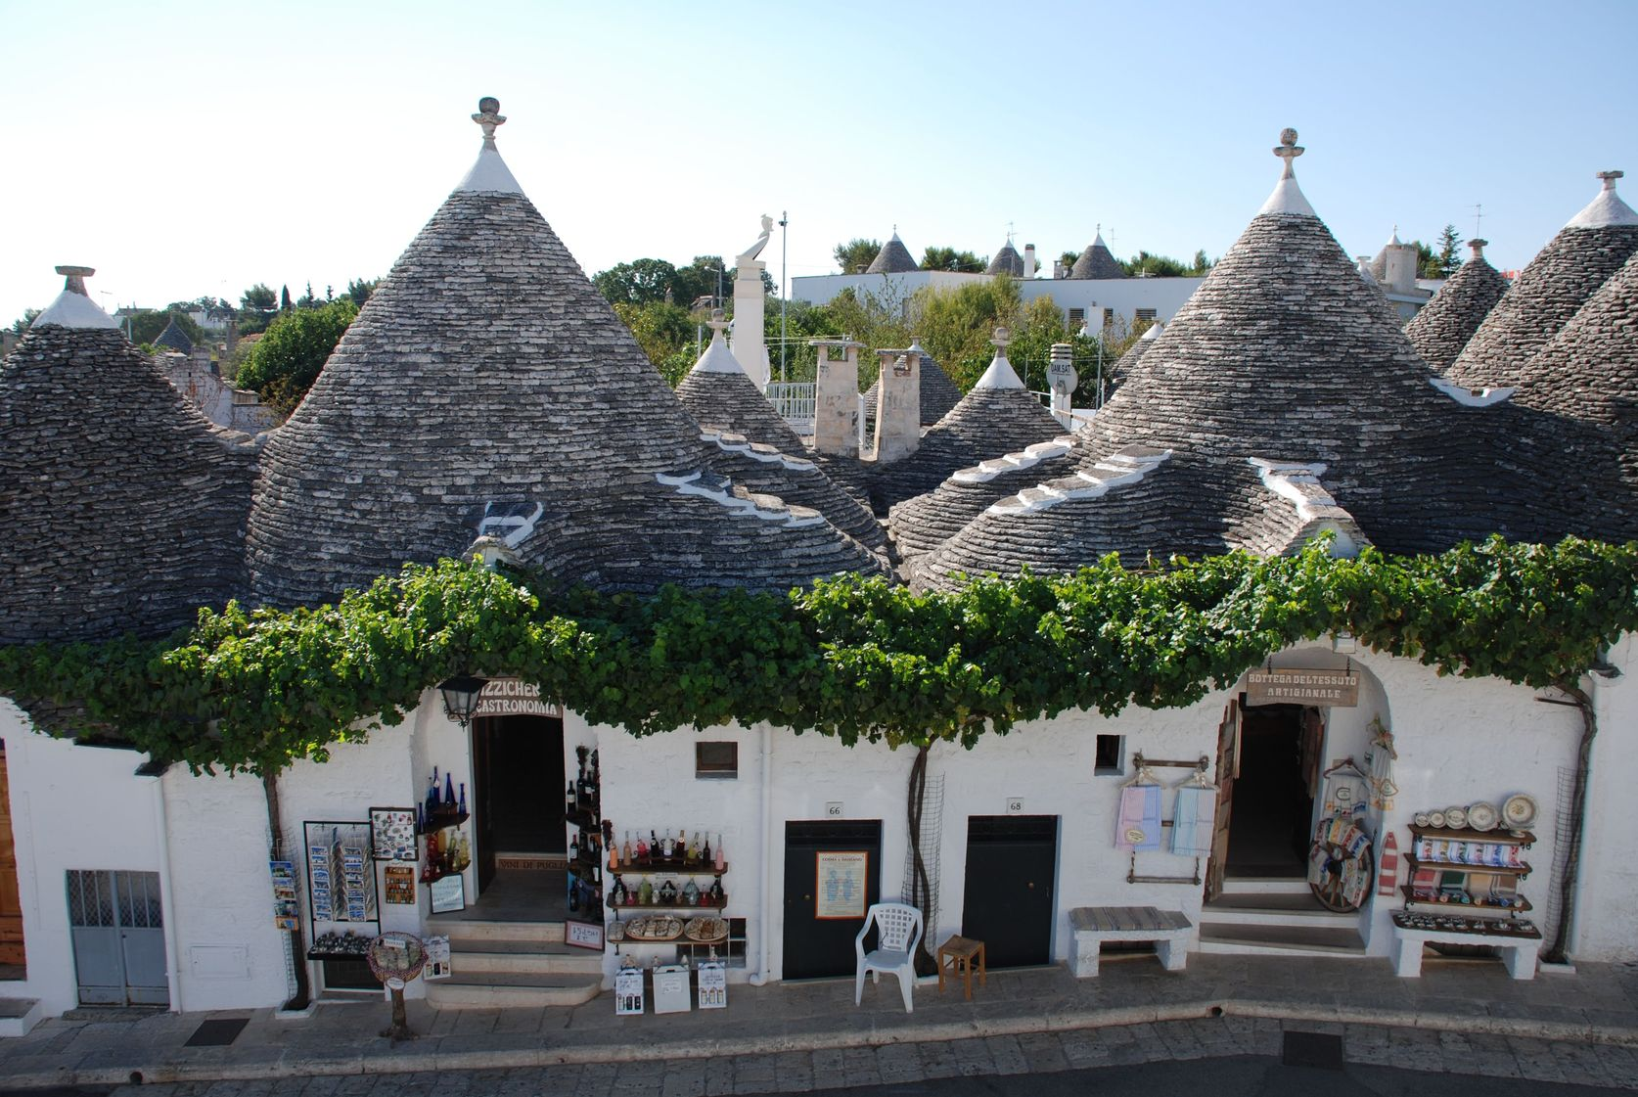
Ν. Ι Τ Α Λ Ι Α
PRESS PLAY

Slide 9
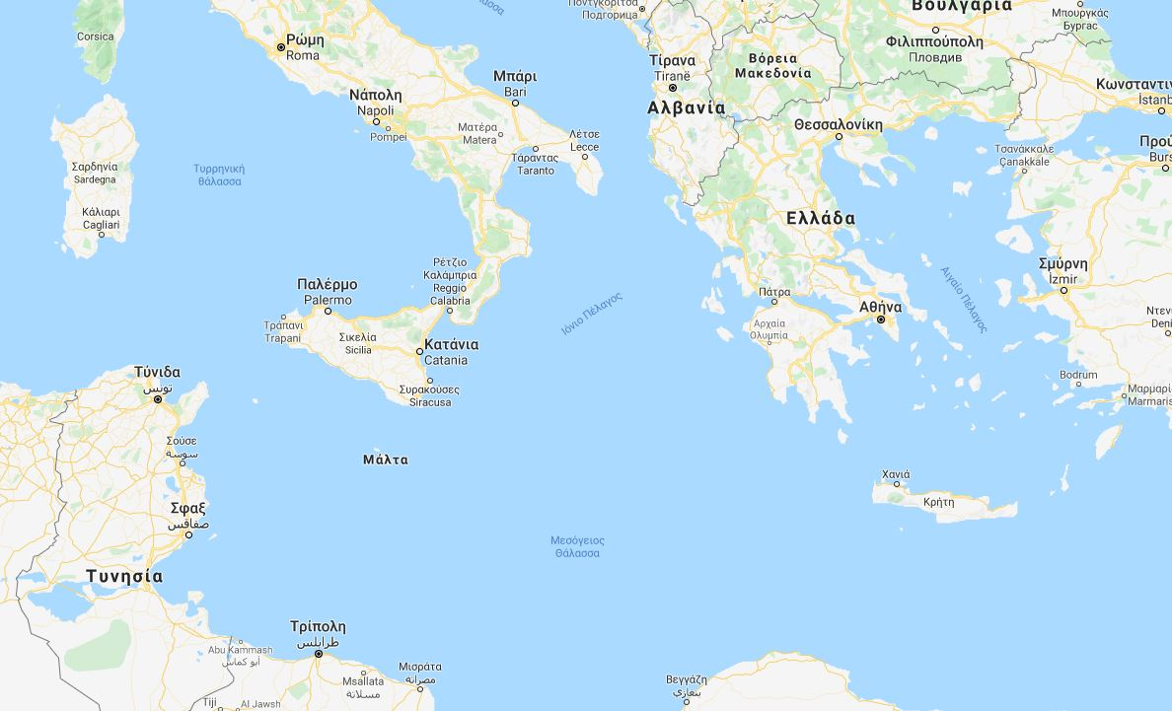
Κλείνουμε την παρουσίασή μας με ένα μικρό απόσπασμα από τις πόλεις που επισκέφθηκαν οι μαθητές μας κατά την διάρκεια του ταξιδιού τους στην Ιταλία. Το video που ακολουθεί επιμελήθηκαν τα παιδιά.
PRESS PLAY
Ελπίζουμε να απολαύσατε τη βόλτα σας…
Υμηττός
Ευχαριστούμε που μας παρακολουθήσατε!

